Slide 1
Búsqueda Avara (Costo)
Grupo 3

Slide 2
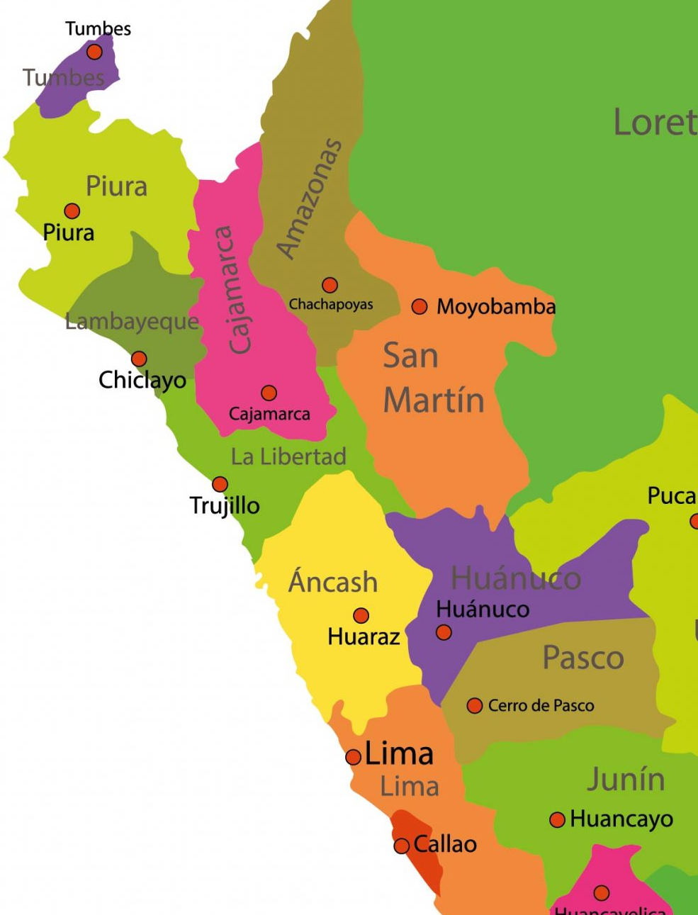
BUSQUEDA AVARA (priorizando el costo)
Departamento (Capital) | Costo (en soles) del pasaje en bus de Callao a:
Chiclayo | 130
Cajamarca | 140
Chachapoyas | 240
Trujillo | 135
Huaraz | 70
Huánuco | 65
Lima Norte | 12
Callao | 0
50
75
60
40
45
90
70
20
50
45
12

Slide 3
Llegar de Chachapoyas a Callao, en el menor costo posible
Chachapoyas
Cajamarca
Chiclayo
c=140
c=130
Trujillo
Cajamarca
Chachapoyas
c=135
c=140
c=240
Chiclayo
Cajamarca
Huaraz
c=130
c=140
c=70
Trujillo
Trujillo
Huánuco
Lima Norte
h=31
Cajamarca
c=160
c=140
c=65
c=12
Huaraz
Callao
c=70
Huánuco
c=0
c=65

Slide 4
SOLUCIÓN Se planteo la idea de aplicar el algoritmo de «Búsqueda Avara», ya que es una solución rápida, para ello se utiliza una función llamada heurística la cual «estima» costo (económico) que implica llegar a Chachapoyas desde Callao
Ruta optima: Chachapoyas – Chiclayo – Trujillo – Huaraz - Lima Norte - Callao
Costo(Económico): 50 + 40 + 70 + 50 + 12 + 0 = 222 soles

Slide 5
Búsqueda Avara (tiempo)
Grupo 3

Slide 6
BUSQUEDA AVARA (priorizando el tiempo)
Departamento (Capital) | Tiempo (en horas) de la distancia en línea recta de Callao a:
Chiclayo | 40
Cajamarca | 37
Chachapoyas | 43
Trujillo | 31
Huaraz | 16
Huánuco | 18
Lima | 1
Callao | 0
18
19
5
4
6
19
18
8
15
26
0.4

Slide 7
Llegar de Chachapoyas a Callao, en el menor tiempo posible
Chachapoyas
Chiclayo
Cajamarca
h=40
h=37
Chachapoyas
Trujillo
Huaraz
h=43
Chiclayo
h=40
h=31
h=16
Cajamarca
Lima
Huánuco
Trujillo
Trujillo
h=37
h=1
h=18
h=31
h=31
Callao
Huánuco
Huaraz
h=0
h=18
h=16

Slide 8
SOLUCIÓN Al igual que con el costo, se planteo el algoritmo de «Búsqueda Avara o Voraz», ya que es una solución efectiva, para ello se utilizó la heurística la cual «estima» costo (tiempo) que implicó llegar a Chachapoyas desde Callao
Ruta optima: Chachapoyas – Cajamarca – Huaraz – Lima - Callao
Costo(Tiempo): 19 + 19 + 15 + 0.4 = 53.4 horas

